Slide 1



ARBOR DAY
春
风十里
动
绿意萌
3月12日幼儿园植树节模板
唐代文成公主远嫁西藏松赞干布，特地从长安带去柳树苗种，植于拉萨大朝寺周围，以表达对柳树成荫的故乡的思念
汇报人：XXPPT
汇报时间：202X

Slide 2
ARBOR
节日PPT模板 http://www.1ppt.com/jieri/
目录
01-植树节的科普X知识
02-植树造林的趣味佳话
DAY
03-关于植树的诗歌词句
04-学一学应该如何植树

Slide 3
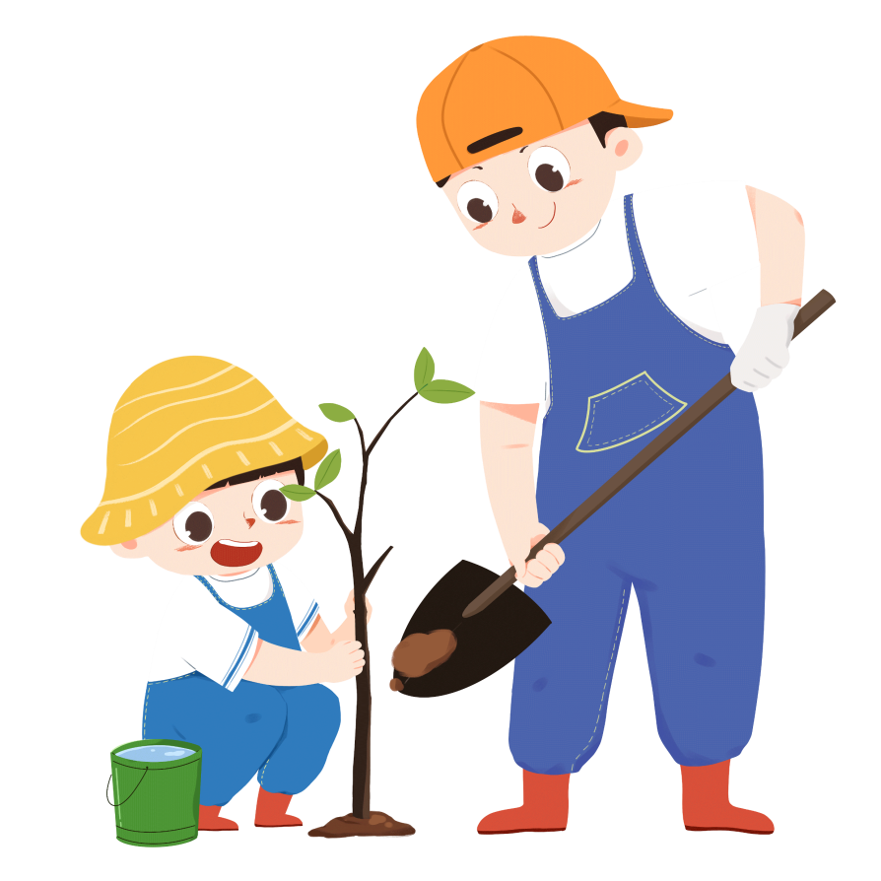
ARBOR
PART.01
植树节的科普X知识
DAY
唐代文成公主远嫁西藏松赞干布，特地从长安带去柳树苗种，植于拉萨大朝寺周围，以表达对柳树成荫的故乡的思念1979年2月23日，国家为动员全国各族人民植树造林
Notes:
模板来自于：XXPPT https://www.1ppt.com/

Slide 4

植树节的科普X知识
3月12日是什么节日？植树节
植树节我们要做什么？植树、种植绿植等。

Slide 5

植树节的科普X知识
植树节X知识：1979年2月23日，国家为动员全国各族人民植树造林，加快绿化祖国，决定每年3月12日为全国的植树节。
植树节X知识：按时间长短可分为植树日、植树周和植树月，共称为国际植树节。提倡通过这种活动，激发人们爱林造林的热情。
植树节X知识：我们居住的环境污染特别严重，对我们的生存和发展带来了危害。树木可以净化空气、美化环境、防风固沙、防止水土流失、保持生态平衡等。

Slide 6

植树节的科普X知识
植树节节徽
树形，表示全民义务植树3至5棵，人人动手，绿化祖国大地。
植树节节徽
“中国植树节”和“3.12”，表示改造自然，造福人类，年年植树，坚韧不拔的决心。
植树节节徽
五棵树可会意为“森林”，由此引伸连接着外圈，显示着绿化祖国，实现以森林为主体的自然生态体系的良性循环。

Slide 7
植树节的科普X知识（各国植树节）
法国
每年3月为法定的植树月，3月31日为植树日；
墨西哥
植树节在6月至9月的雨季举行；
英国
植树节是11月6日至12日；
印度
植树节是7月的XX周；
意大利
植树节是11月21日；
巴基斯坦
植树节是8月9日；
朝鲜
植树节是4月6日，4月和10月为“植树月”；
菲律宾
植树节是9月的第二个星期六；
澳大利亚
植树节是5月的XX个星期五；
泰国
植树节是9月24日（也是国庆日）。

Slide 8
ARBOR
PART.02
植树造林的趣味佳话
DAY
唐代文成公主远嫁西藏松赞干布，特地从长安带去柳树苗种，植于拉萨大朝寺周围，以表达对柳树成荫的故乡的思念1979年2月23日，国家为动员全国各族人民植树造林

Slide 9
植树造林的趣味佳话
朱棣植槐
朱棣植槐
他还到太庙亲手种下XX棵槐树，且令人“周以为护，时为灌之”。由于看管周到，该树枝叶繁茂
从东华门至景山，夹道也都植有槐树，今景山西街仍留有当时栽植的古槐数株，已300多年
朱棣植槐
朱棣植槐
明永乐十八年（1420年）朱棣迁都北京，随后便提出在坛庙、道路、长城等处广植树木
独领太庙群柏之首，被尊为“神树”。明代后期在京城内广植行道树，紫禁城四周夹道皆槐树，十步一株

Slide 10
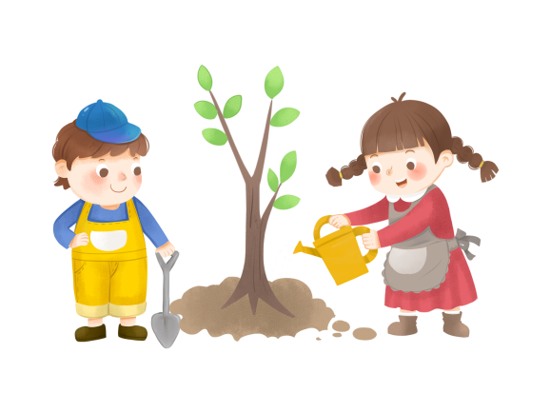

植树造林的趣味佳话
庆功栽杨
西周有位名将沙其俊，他骁勇善战，在多年的军旅生涯中，每打一次胜仗，都下令全军在获胜的战地上栽好一株杨树。后来就连抓到的俘虏也令其栽树
庆功栽杨
作为“同庆”活动。随着沙其俊率兵打仗的不断胜利，这种“庆功栽杨”发展到栽柳、植槐，后来许多诸侯国把这种植树活动，作为一种庆典形式延续了很久

Slide 11
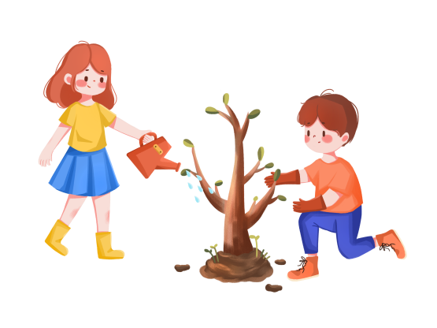

植树造林的趣味佳话
治病种杏
三国东吴有名医生他叫董奉，他医术很棒，但他治病从不收金钱礼物。他只要求治好一个轻病人，种一株杏树，治好一个重病人，种五株杏树。很久之后，他的房前屋后竟有10万余株杏树，人称“董林杏仙”。后来，每当杏子成熟，董奉就把它换成粮食，赈济穷人，这就是历代传为美谈的“杏林佳话”。
思乡植柳
唐代文成公主远嫁西藏松赞干布，特地从长安带去柳树苗种，植于拉萨大朝寺周围，以表达对柳树成荫的故乡的思念。因此，这些树被称为“唐柳”或“公主柳”。已成为藏汉友好交往的历史见证。

Slide 12
ARBOR
PART.03
关于植树的诗歌词句
DAY
唐代文成公主远嫁西藏松赞干布，特地从长安带去柳树苗种，植于拉萨大朝寺周围，以表达对柳树成荫的故乡的思念1979年2月23日，国家为动员全国各族人民植树造林

Slide 13

关于植树的诗歌词句
白头种松桂，早晚见成林。——白居易
奉乞桃树一百根，春前为送浣花村。——杜甫
江州司马日，忠州刺史时。栽松遍后院，种柳荫前墀。——白居易
先人留下浓荫树, 后辈儿孙好乘凉。——邵同鸿

Slide 14
ARBOR
PART.04
学一学应该如何植树
DAY
唐代文成公主远嫁西藏松赞干布，特地从长安带去柳树苗种，植于拉萨大朝寺周围，以表达对柳树成荫的故乡的思念1979年2月23日，国家为动员全国各族人民植树造林

Slide 15
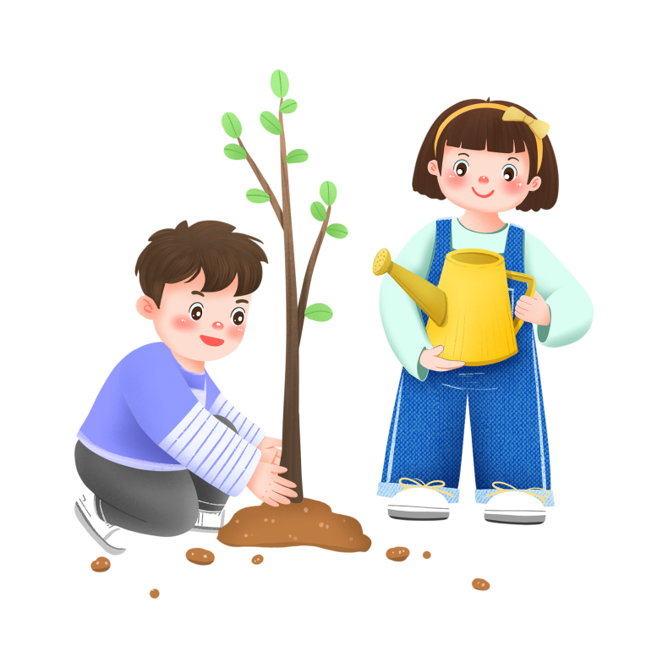

学一学应该如何植树
挖坑
根据X树苗的根部挖出大X合适的树坑
注意
树坑深度一般以50厘米为宜。
挖坑时要将表面的熟土、下面的黄土分倒在坑两侧。
回填
种树前应该按树根的长、宽及其根系顶端长度的情况，在坑内先回填部分熟土。
注意
一般情况下，回填熟土20至30厘米。

Slide 16

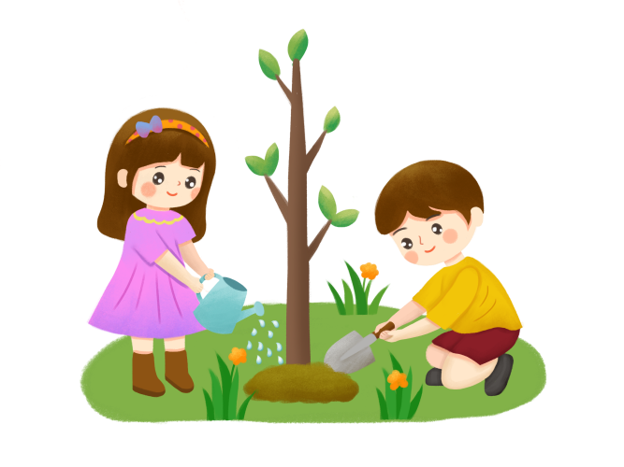
学一学应该如何植树
栽植
放置树苗时要将根部扶正、枝要展开
注意
一人扶正苗木，一人填土，填一部分踩实一遍(若粘土不可重踩)，直到填满后再踩实一次，填好的土要与原根颈痕相平或略高3—5厘米。
覆土、保墒
栽后应立即灌水，无雨天不要超过一昼夜就应浇上头遍水。水一定要浇透，使土壤吸足水分，有助于根系与土壤密接，才能确保成活，将树苗栽好后，覆盖一层薄土，以保持水分

Slide 17
ARBOR DAY
春
风十里
动
绿意萌
3月12日幼儿园植树节模板
唐代文成公主远嫁西藏松赞干布，特地从长安带去柳树苗种，植于拉萨大朝寺周围，以表达对柳树成荫的故乡的思念
汇报人：XXPPT
汇报时间：202X

Slide 18


https://www.pptsupermarket.com/customizes
PPTSUPERMARKETDELETE

Slide 19



PPT超级市场AI
1分钟免费
AI生成精美PPT
https://www.pptsupermarket.com
PPTSUPERMARKETDELETE

Slide 20


Powered by
免费定制PPT
免费下载PPT
PPTSUPERMARKETDELETE

Slide 21
提示：
此文件仅供您在内部团队交流学习交流之用，严禁在其他公共领域传播或商用。如果因为您将本站资源用于其他用途而引起的纠纷，本站不负任何责任
部分页面仅有一行过渡文字，如不需要请删除
文档正文字体为：思源等宽 L(SourceHanMonoSC-Light)、MiSans Normal
部分字体来源于100font.com 点击此链接下载字体
部分图标来源于Storyset.com 点击此链接获取图标
PPTSUPERMARKETDELETE

